Slide 1
Mercado de Capitais – Valuation de Ações
Professor: Leonardo Matsuno Frota

Slide 2

O uso de modelos de valuation nas decisões de investimento são baseados em:
¤ uma percepção de que os mercados são ineficientes e cometem erros em avaliar o valor
¤ uma suposição sobre como e quando essas ineficiências serão corrigidas
Em um mercado eficiente, o preço de mercado é a melhor estimativa de valor.
As diferenças entre as diferentes filosofias de investimentos, todas alegando vencer o mercado, residem em que tipos de ineficiências eles veem nos mercados e como esses as ineficiências são corrigidas.

Slide 3
Valuation intrínseca, relaciona o valor de um ativo a sua capacidade de gerar fluxos de caixa e o risco fluxo de caixa . Em sua forma mais comum, o valor intrínseco é calculado com uma avaliação de fluxo de caixa descontado, com o valor de um ativo sendo o valor presente dos fluxos de caixa futuros esperados nesse ativo.
Base Filosófica: Cada ativo tem um valor intrínseco que pode ser estimado, com base em suas características em termos de fluxos de caixa, crescimento e risco.
Informações necessárias: para usar a avaliação de fluxo de caixa descontado, você precisa
¤ estimar a vida útil do ativo
¤ estimar os fluxos de caixa durante a vida do ativo
¤ estimar a taxa de desconto a ser aplicada a esses fluxos de caixa para obter presentes
valor
Ineficiência do mercado: Presume-se que os mercados cometam erros em preços de ativos ao longo do tempo, e assume-se que se corrigem com o tempo, à medida que novas informações sobre os ativos surgem.
https://pages.stern.nyu.edu/~adamodar/

Slide 4
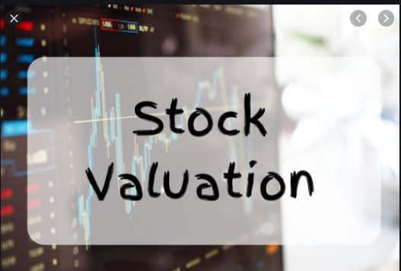
Uma ação representa uma promessa de fazer pagamentos monetários em datas futuras, sob certas circunstâncias.
Os pagamentos são geralmente na forma de dividendos ou distribuições feitas aos proprietários de uma empresa quando a empresa tem lucro.
Se a empresa for vendida, os acionistas recebem uma distribuição que representa sua participação no preço de compra.
Vamos começar com um investidor que planeja comprar uma ação hoje e vendê-la em um ano.
O princípio do valor presente nos diz que o preço das ações hoje deve ser igual ao valor presente dos pagamentos que o investidor receberá por manter as ações.
Isso é igual ao preço de venda das ações no prazo de um ano mais os pagamentos de dividendos recebidos nesse ínterim.

Slide 5
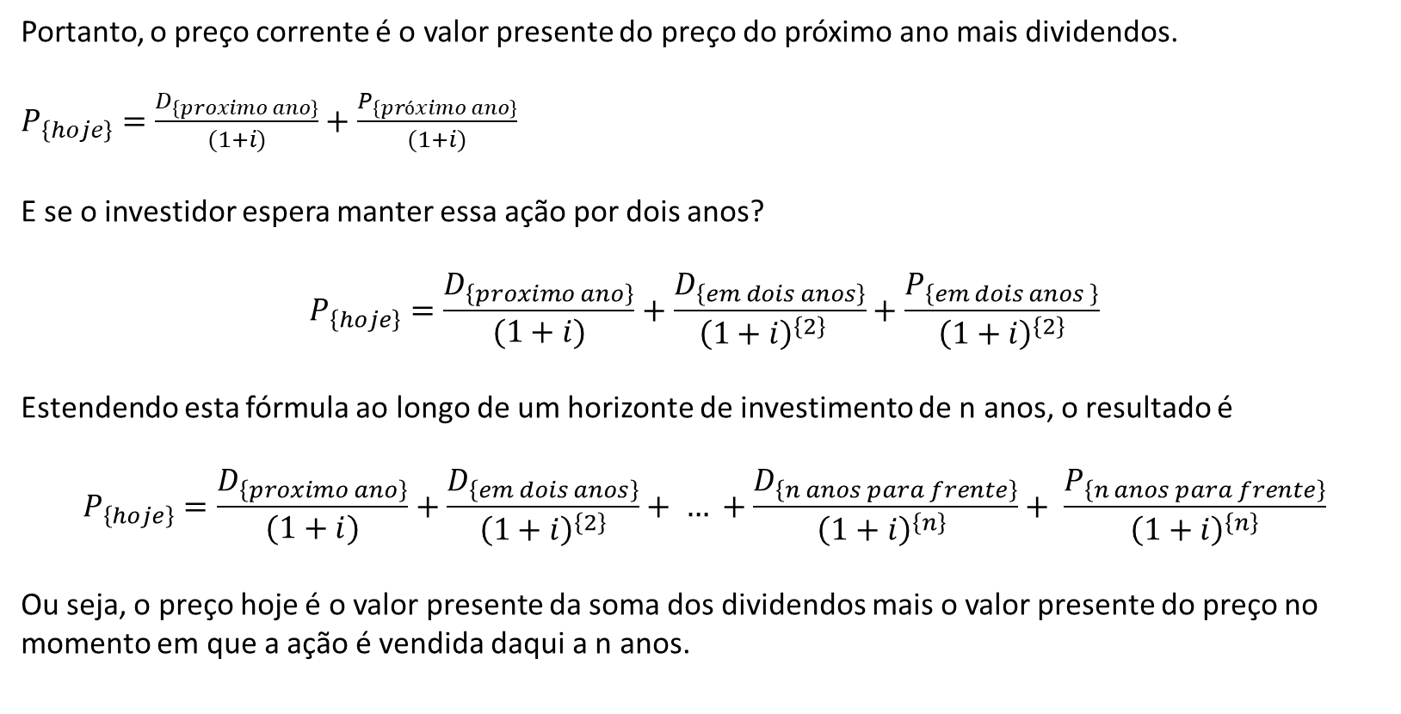
Portanto, o preço corrente é o valor presente do preço do próximo ano mais dividendos.
$P_{\left\{hoje\right\}}=\frac{D_{\left\{proximo ano\right\}}}{(1+i)}+\frac{P_{\left\{próximo ano\right\}}}{(1+i)}$
E se o investidor espera manter essa ação por dois anos?
$$P_{\left\{hoje\right\}}=\frac{D_{\left\{proximo ano\right\}}}{(1+i)}+\frac{D_{\left\{em dois anos\right\}}}{{\left(1+i\right)}^{\left\{2\right\}} }+\frac{P_{\left\{em dois anos \right\}}}{{\left(1+i\right)}^{\left\{2\right\}}}$$
Estendendo esta fórmula ao longo de um horizonte de investimento de n anos, o resultado é
$$P_{\left\{hoje\right\}}=\frac{D_{\left\{proximo ano\right\}}}{(1+i)}+\frac{D_{\left\{em dois anos\right\}}}{{\left(1+i\right)}^{\left\{2\right\}}}+ … +\frac{D_{\left\{n anos para frente\right\}}}{{\left(1+i\right)}^{\left\{n\right\}} }+ \frac{P_{\left\{n anos para frente\right\}}}{{\left(1+i\right)}^{\left\{n\right\}}}$$
Ou seja, o preço hoje é o valor presente da soma dos dividendos mais o valor presente do preço no momento em que a ação é vendida daqui a n anos.

Slide 6
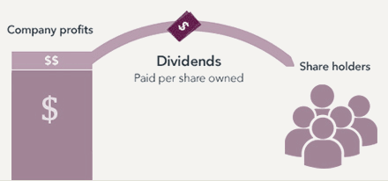
Dividendos Esperados
Estimar os dividendos futuros de uma empresa pode ser uma tarefa complexa. Analistas e investidores podem fazer certas suposições ou tentar identificar tendências com base no histórico de pagamentos de dividendos anteriores para estimar dividendos futuros.
Pode-se supor que a empresa tenha uma taxa fixa de crescimento de dividendos até a perpetuidade, que se refere a um fluxo constante de fluxos de caixa idênticos por um período infinito de tempo sem data de término.
Por exemplo, se uma empresa pagou um dividendo de $ 1 por ação este ano e espera-se que mantenha uma taxa de crescimento de 5 por cento para o pagamento de dividendos, o dividendo do próximo ano deverá ser de $ 1,05.
Alternativamente, se alguém detectar uma certa tendência - como uma empresa que faz pagamentos de dividendos de $ 2,00, $ 2,50, $ 3,00 e $ 3,50 nos últimos quatro anos - então uma suposição pode ser feita sobre o pagamento deste ano sendo $ 4,00. Esse dividendo esperado é matematicamente representado por (D).

Slide 7
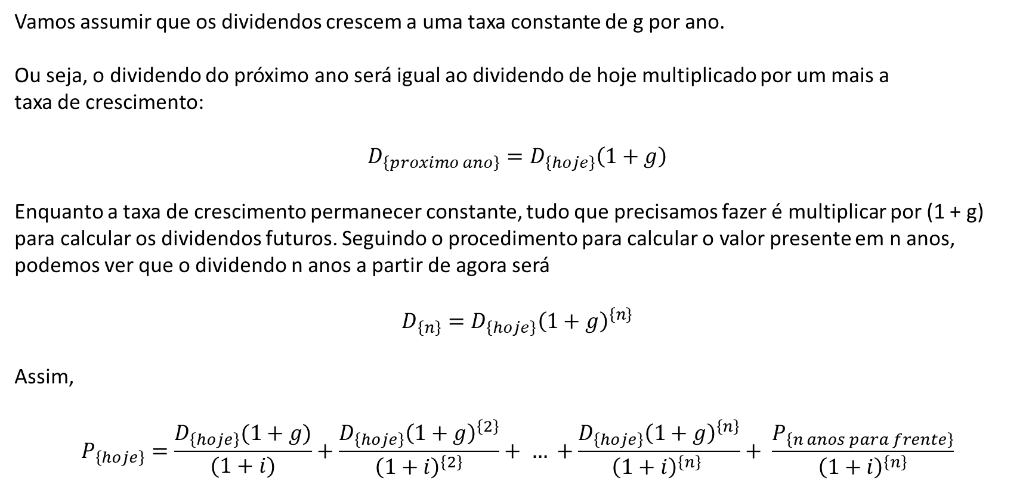
Vamos assumir que os dividendos crescem a uma taxa constante de g por ano.
Ou seja, o dividendo do próximo ano será igual ao dividendo de hoje multiplicado por um mais a
taxa de crescimento:
$$D_{\left\{proximo ano\right\}}=D_{\left\{hoje\right\}}\left(1+g\right)$$
Enquanto a taxa de crescimento permanecer constante, tudo que precisamos fazer é multiplicar por (1 + g) para calcular os dividendos futuros. Seguindo o procedimento para calcular o valor presente em n anos, podemos ver que o dividendo n anos a partir de agora será
$$D_{\left\{n\right\}}=D_{\left\{hoje\right\}}{\left(1+g\right)}^{\left\{n\right\}}$$
Assim,
$$P_{\left\{hoje\right\}}=\frac{D_{\left\{hoje\right\}}(1+g)}{(1+i)}+\frac{D_{\left\{hoje\right\}}{\left(1+g\right)}^{\left\{2\right\}}}{{\left(1+i\right)}^{\left\{2\right\}}}+ … +\frac{D_{\left\{hoje\right\}}{\left(1+g\right)}^{\left\{n\right\}}}{{\left(1+i\right)}^{\left\{n\right\}} }+ \frac{P_{\left\{n anos para frente\right\}}}{{\left(1+i\right)}^{\left\{n\right\}}}$$

Slide 8
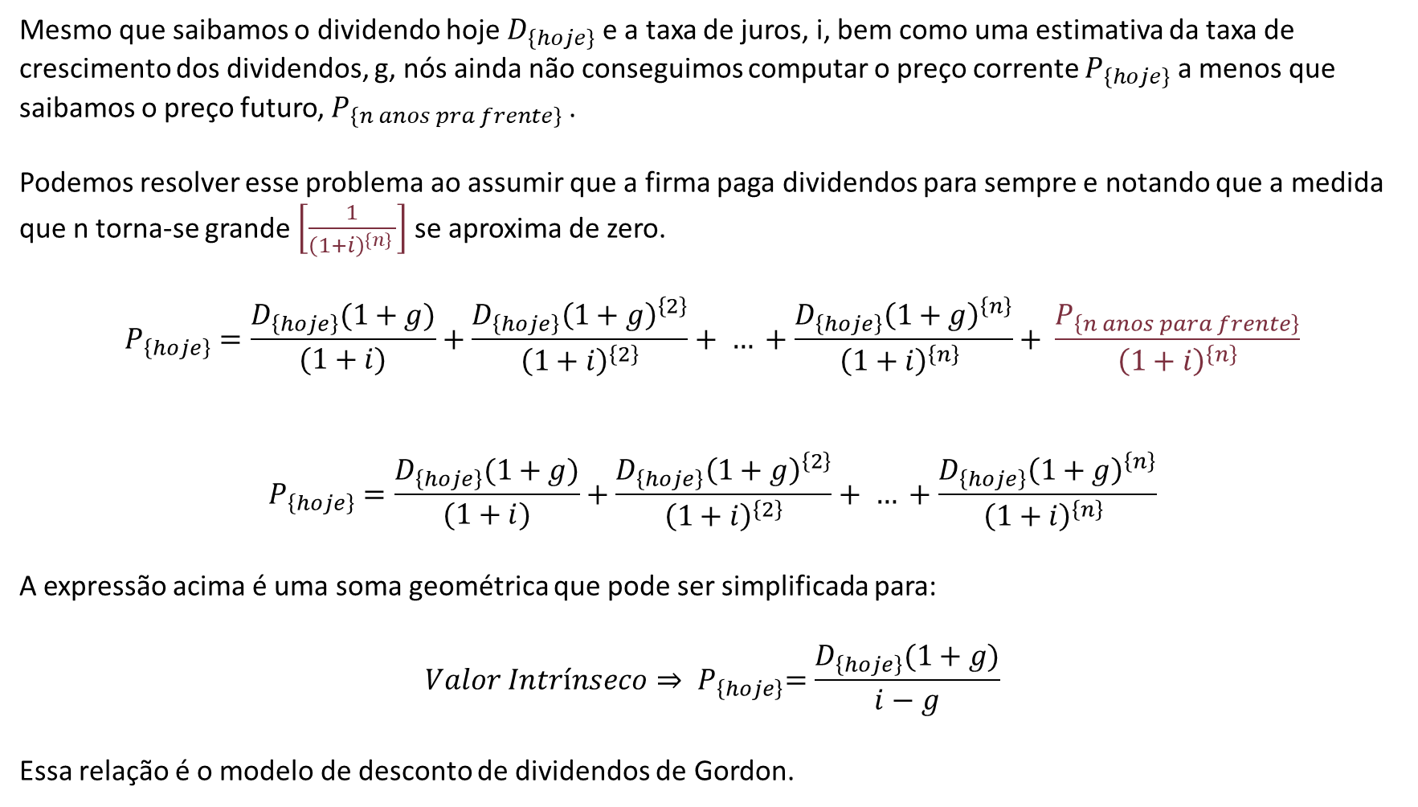
Mesmo que saibamos o dividendo hoje $D_{\left\{hoje\right\}}$ e a taxa de juros, i, bem como uma estimativa da taxa de crescimento dos dividendos, g, nós ainda não conseguimos computar o preço corrente $P_{\left\{hoje\right\}}$a menos que saibamos o preço futuro, $P_{\left\{n anos pra frente\right\}}$.
Podemos resolver esse problema ao assumir que a firma paga dividendos para sempre e notando que a medida que n torna-se grande $\left[\frac{1}{{\left(1+i\right)}^{\left\{n\right\}} }\right]$ se aproxima de zero.
$$P_{\left\{hoje\right\}}=\frac{D_{\left\{hoje\right\}}(1+g)}{(1+i)}+\frac{D_{\left\{hoje\right\}}{\left(1+g\right)}^{\left\{2\right\}}}{{\left(1+i\right)}^{\left\{2\right\}}}+ … +\frac{D_{\left\{hoje\right\}}{\left(1+g\right)}^{\left\{n\right\}}}{{\left(1+i\right)}^{\left\{n\right\}} }+ \frac{P_{\left\{n anos para frente\right\}}}{{\left(1+i\right)}^{\left\{n\right\}}}$$
$$P_{\left\{hoje\right\}}=\frac{D_{\left\{hoje\right\}}(1+g)}{(1+i)}+\frac{D_{\left\{hoje\right\}}{\left(1+g\right)}^{\left\{2\right\}}}{{\left(1+i\right)}^{\left\{2\right\}}}+ … +\frac{D_{\left\{hoje\right\}}{\left(1+g\right)}^{\left\{n\right\}}}{{\left(1+i\right)}^{\left\{n\right\}} }$$
A expressão acima é uma soma geométrica que pode ser simplificada para:
$$Valor Intrínseco{⇒ P}_{\left\{hoje\right\}}=\frac{D_{\left\{hoje\right\}}(1+g)}{i−g}$$
Essa relação é o modelo de desconto de dividendos de Gordon.

Slide 9
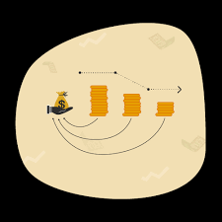
O modelo nos diz que os preços das ações devem estar altos quando os dividendos (D hoje) são altos, quando o crescimento dos dividendos (g) é rápido (ou seja, quando g é grande) ou quando a taxa de juros (i) é baixa.
O modelo de desconto de dividendos é simples e elegante, mas ignoramos o risco ao derivá-lo.
Os preços das ações mudam constantemente, tornando o retorno dos investidores incerto.
De onde vem esse risco e como isso afeta a avaliação de uma ação? Voltamo-nos agora para uma análise de risco.

Slide 10

Os acionistas exigem compensação pelo risco que enfrentam; quanto maior o risco, maior será a compensação (retorno).
O retorno de um investimento é um elemento fundamental na valuation de um investimento
Os investidores avaliam um investimento em termos do retorno que esperam obter sobre ele, em comparação com um nível de retorno considerado justo, dado tudo o que sabem sobre o investimento, incluindo
o seu risco.
Os analistas precisam especificar a taxa ou taxas apropriadas com as quais descontar os fluxos de caixa futuros esperados ao usar modelos de valor presente do valor das ações.

Slide 11
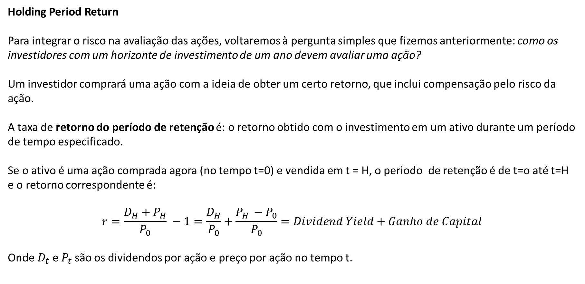
Holding Period Return
Para integrar o risco na avaliação das ações, voltaremos à pergunta simples que fizemos anteriormente: como os investidores com um horizonte de investimento de um ano devem avaliar uma ação?
Um investidor comprará uma ação com a ideia de obter um certo retorno, que inclui compensação pelo risco da ação.
A taxa de retorno do período de retenção é: o retorno obtido com o investimento em um ativo durante um período de tempo especificado.
Se o ativo é uma ação comprada agora (no tempo t=0) e vendida em t = H, o periodo de retenção é de t=o até t=H e o retorno correspondente é:
$$r=\frac{D_{H}+P_{H}}{P_{0}} −1=\frac{D_{H}}{P_{0}}+\frac{P_{H }−P_{0}}{P_{0}}=Dividend Yield+Ganho de Capital$$
Onde $D_{t}$ e $P_{t}$ são os dividendos por ação e preço por ação no tempo t.

Slide 12
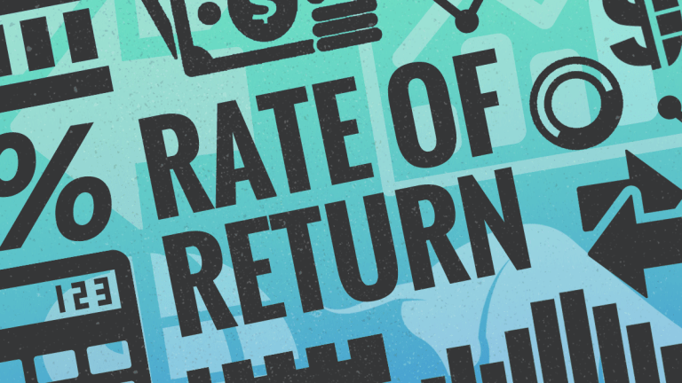
Retorno Exigido
Taxa de retorno exigida: é o nível mínimo de retorno esperado que um investidor requer para investir no ativo durante um período de tempo especificado, dado o risco do ativo.
Representa o custo de oportunidade para investir no ativo – o nível mais alto de retorno esperado disponível em outros lugares de investimentos de risco semelhante.
Como custo de oportunidade para investir no ativo, o retorno exigido representa um valor de fronteira para ser compensado de forma justa pelo risco do ativo.

Slide 13
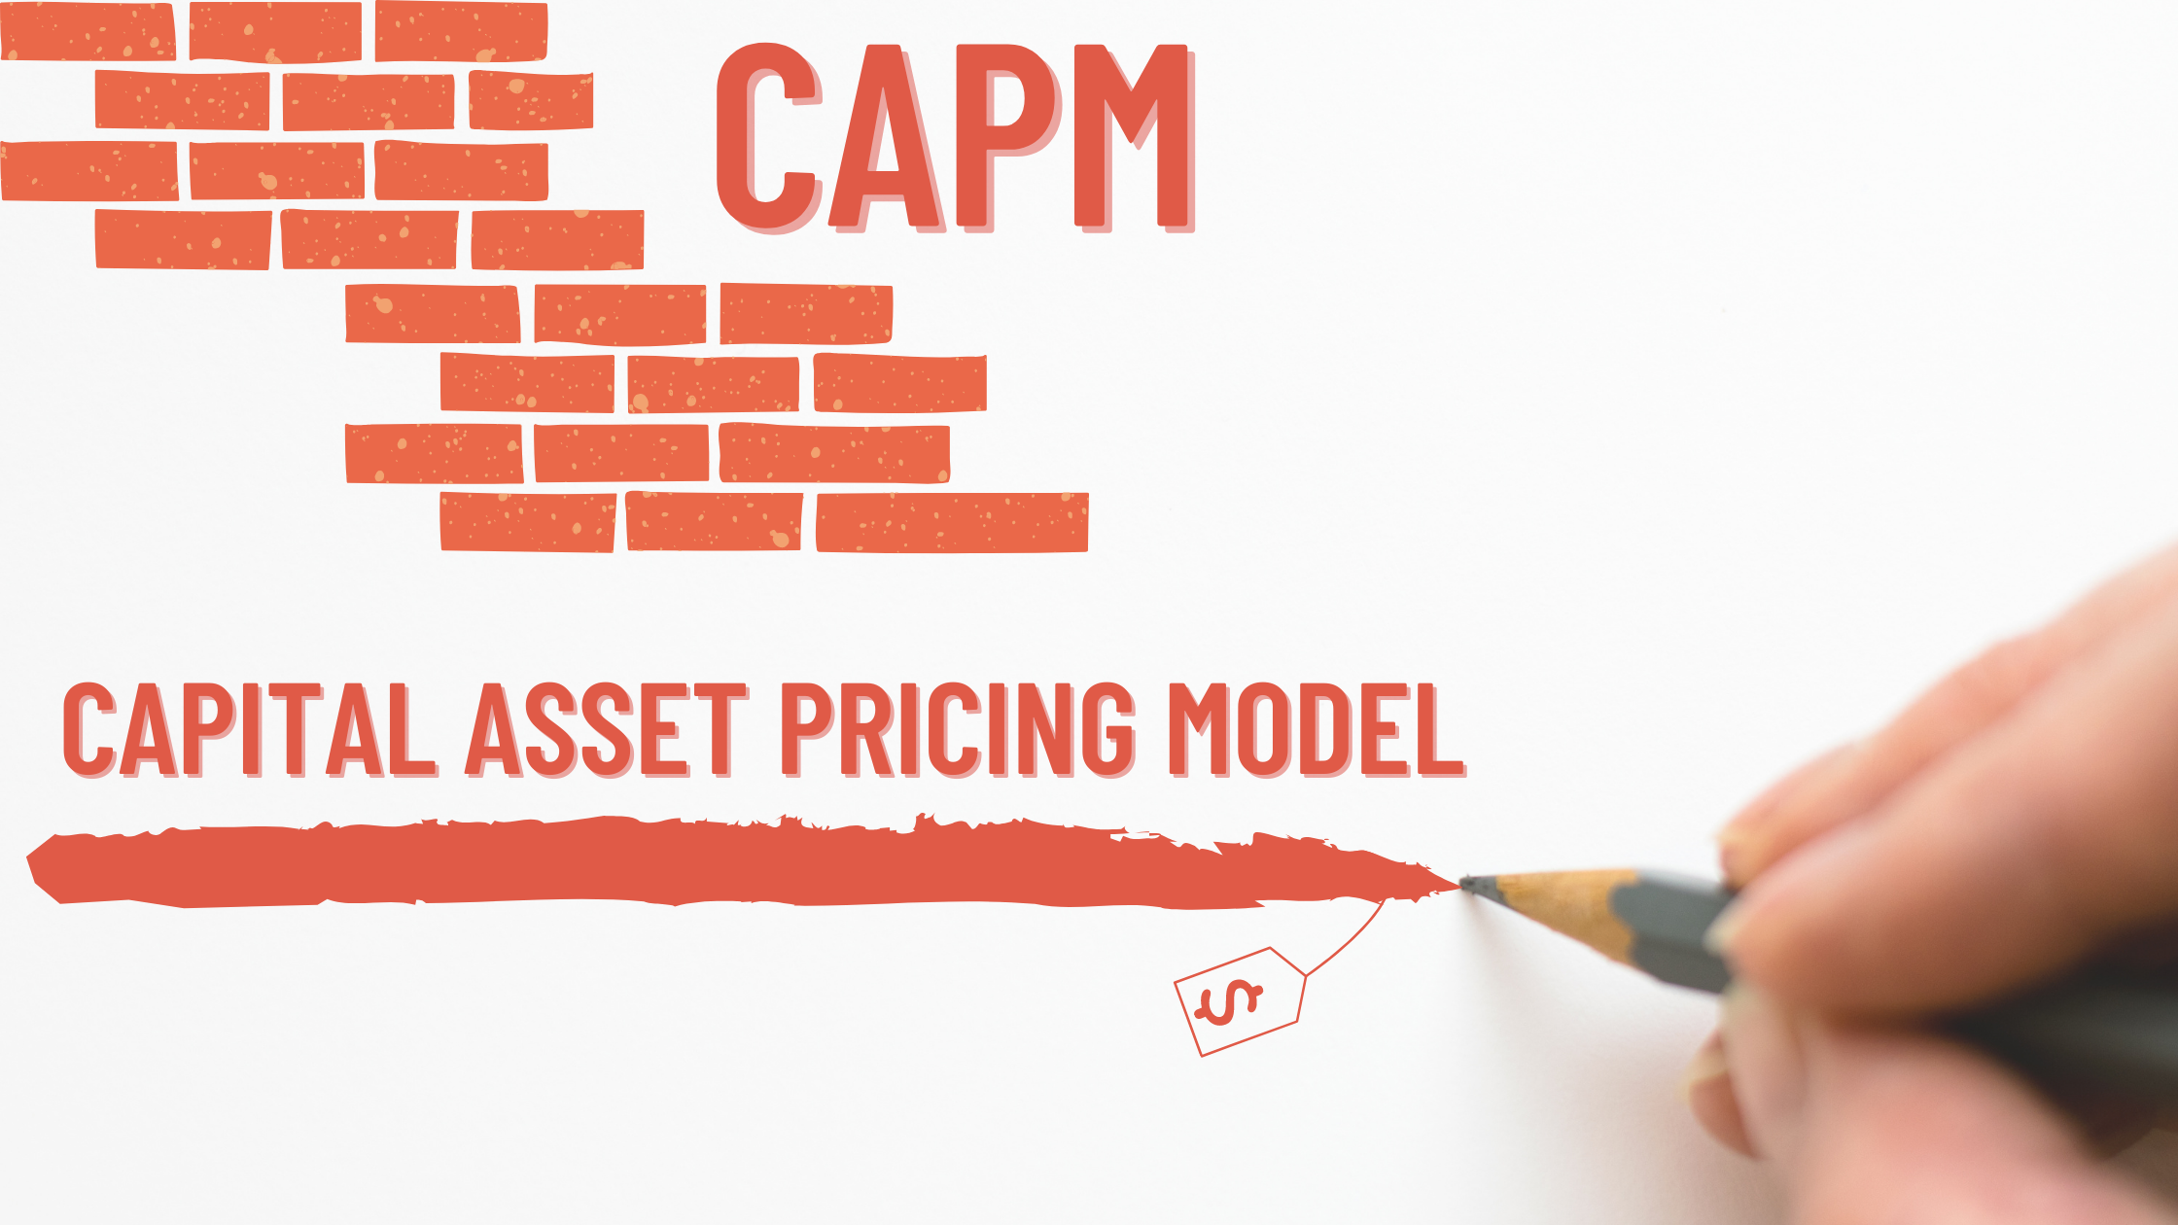
Retorno Exigido
Em geral, os exemplos de valuation ilustrarão o uso de estimativas de retorno exigidas baseadas em dados de mercado (como retornos de ativos observados) e modelos estatísticos explícitos para retornos exigidos.
Por exemplo, usando o modelo de precificação de ativos de capital (CAPM), o retorno necessário para um ativo é igual à taxa de retorno sem risco mais um prêmio (ou desconto) relacionado à sensibilidade do ativo aos retornos do mercado. Essa sensibilidade pode ser estimada com base nos retornos de uma carteira de mercado observada e do ativo.
As variáveis de mercado devem conter informações sobre as percepções de risco dos ativos dos investidores e seu nível de aversão ao risco, ambos importantes para determinar uma compensação justa pelo risco.

Slide 14

Retorno Exigido
Usaremos a notação r para a taxa de retorno exigida sobre o ativo que está sendo discutido.
A taxa de retorno exigida sobre as ações ordinárias e a dívida também são conhecidas como custo de oportunidade do capital (custo do patrimônio líquido e custo da dívida), respectivamente, sob a perspectiva do emissor.
Para levantar novo capital, o emissor teria que precificar o título para oferecer um nível de retorno esperado que seja competitivo com os retornos esperados oferecidos por títulos de risco semelhante.
O retorno exigido sobre um título é, portanto, o custo marginal do emissor para levantar capital adicional do mesmo tipo.

Slide 15
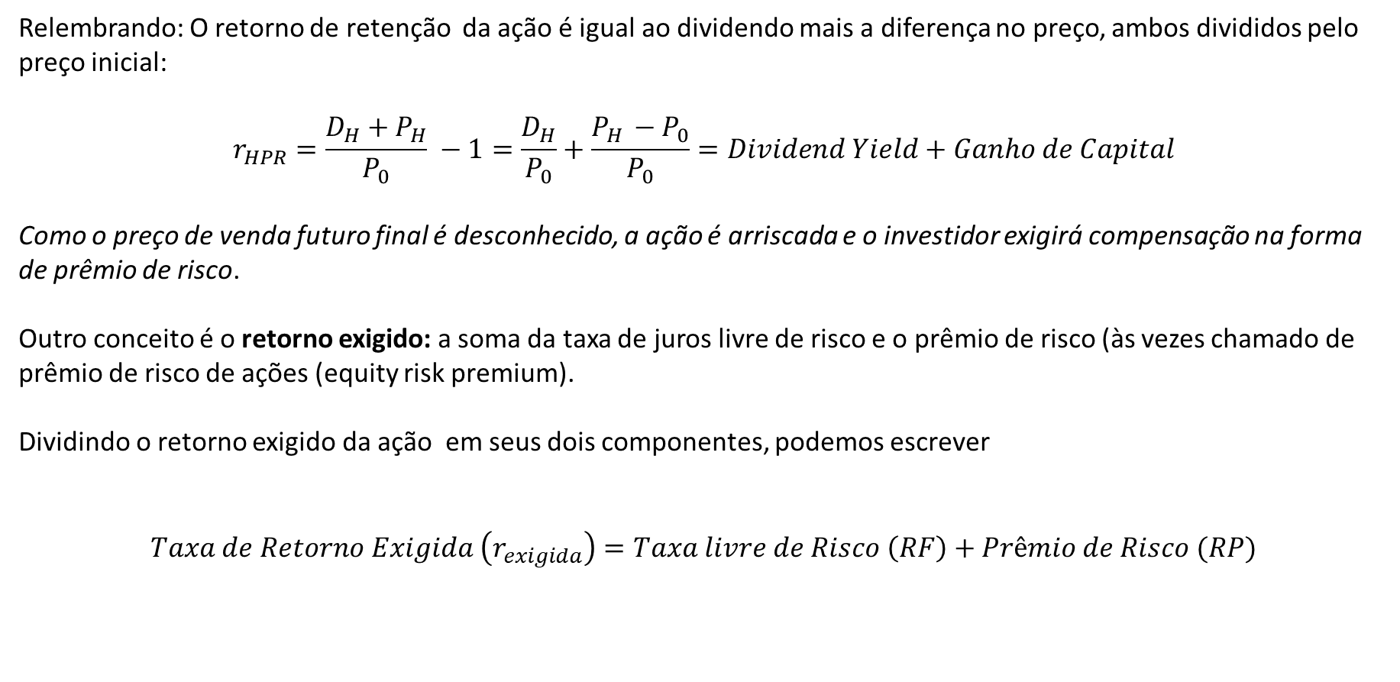
Relembrando: O retorno de retenção da ação é igual ao dividendo mais a diferença no preço, ambos divididos pelo preço inicial:
$$r_{HPR}=\frac{D_{H}+P_{H}}{P_{0}} −1=\frac{D_{H}}{P_{0}}+\frac{P_{H }−P_{0}}{P_{0}}=Dividend Yield+Ganho de Capital$$
Como o preço de venda futuro final é desconhecido, a ação é arriscada e o investidor exigirá compensação na forma de prêmio de risco.
Outro conceito é o retorno exigido: a soma da taxa de juros livre de risco e o prêmio de risco (às vezes chamado de prêmio de risco de ações (equity risk premium).
Dividindo o retorno exigido da ação em seus dois componentes, podemos escrever
$$Taxa de Retorno Exigida \left(r_{exigida}\right)=Taxa livre de Risco \left(RF\right)+Prêmio de Risco (RP)$$

Slide 16
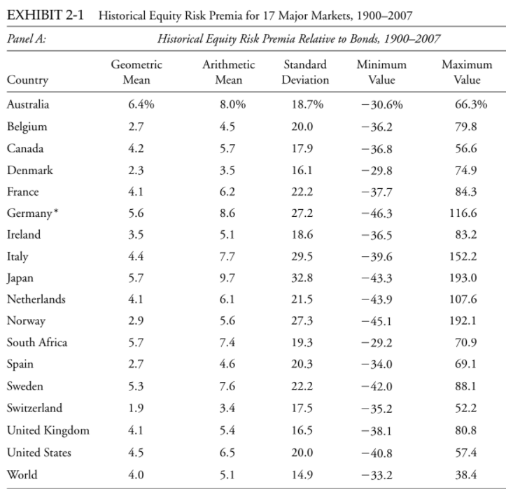
Premio de Risco de Ações: Estimativas Históricas
Uma estimativa de prêmio de risco de ações histórico é geralmente calculada como o valor médio das diferenças entre os retornos de índices de mercado de ações de base ampla e os retornos da dívida do governo em algum período de amostra selecionado.
Quando registros confiáveis de longo prazo de retornos patrimoniais estão disponíveis, estimativas históricas têm sido uma escolha familiar e popular de estimativa.
Se os investidores não cometerem erros sistemáticos na formação de expectativas, então, a longo prazo, os retornos médios devem ser uma estimativa imparcial do que os investidores esperavam.
Dimson, Marsh e Staunton (2008)

Slide 17
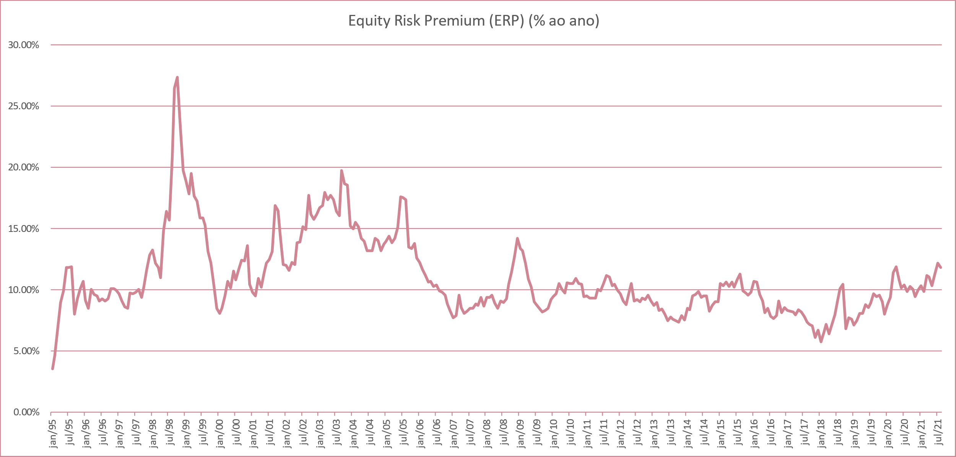
Premio de Risco de Ações: Estimativas Econométricas
https://ceqef.fgv.br/node/594

Slide 18
Country | Africa | Moody's rating | Rating-based Default Spread | Total Equity Risk Premium | Country Risk Premium | Sovereign CDS, net of US
Abu Dhabi | Middle East | Aa2 | 0,74% | 6,92% | 0,91% | 1,20%
Albania | Eastern Europe & Russia | B1 | 6,68% | 14,25% | 8,24% | NA
Andorra (Principality of) | Western Europe | Baa2 | 2,82% | 9,49% | 3,48% | NA
Angola | Africa | B3 | 9,65% | 17,91% | 11,90% | 20,88%
Argentina | Central and South America | Ca | 17,79% | 27,97% | 21,96% | NA
Armenia | Eastern Europe & Russia | Ba3 | 5,34% | 12,60% | 6,59% | NA
Aruba | Caribbean | Baa1 | 2,37% | 8,93% | 2,92% | NA
Australia | Australia & New Zealand | Aaa | 0,00% | 6,01% | 0,00% | 0,20%
Austria | Western Europe | Aa1 | 0,59% | 6,74% | 0,73% | 0,00%
Azerbaijan | Eastern Europe & Russia | Ba2 | 4,45% | 11,51% | 5,50% | NA
Bahamas | Caribbean | Baa3 | 3,26% | 10,04% | 4,03% | NA
Bahrain | Middle East | B2 | 8,16% | 16,08% | 10,07% | 4,51%
Bangladesh | Asia | Ba3 | 5,34% | 12,60% | 6,59% | NA
Barbados | Caribbean | Caa1 | 11,12% | 19,73% | 13,72% | NA
Belarus | Eastern Europe & Russia | B3 | 9,65% | 17,91% | 11,90% | NA
Belgium | Western Europe | Aa3 | 0,90% | 7,12% | 1,11% | 0,21%
Belize | Central and South America | B3 | 9,65% | 17,91% | 11,90% | NA
Benin | Africa | B2 | 8,16% | 16,08% | 10,07% | NA
Bermuda | Caribbean | A2 | 1,26% | 7,56% | 1,55% | NA
Bolivia | Central and South America | B1 | 6,68% | 14,25% | 8,24% | NA
Bosnia and Herzegovina | Eastern Europe & Russia | B3 | 9,65% | 17,91% | 11,90% | NA
Botswana | Africa | A2 | 1,26% | 7,56% | 1,55% | NA
Brazil | Central and South America | Ba2 | 4,45% | 11,51% | 5,50% | 3,07%
http://pages.stern.nyu.edu/~adamodar/New_Home_Page/datafile/ctryprem.html

Slide 19
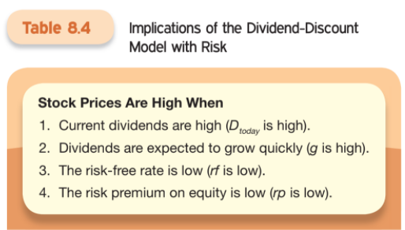
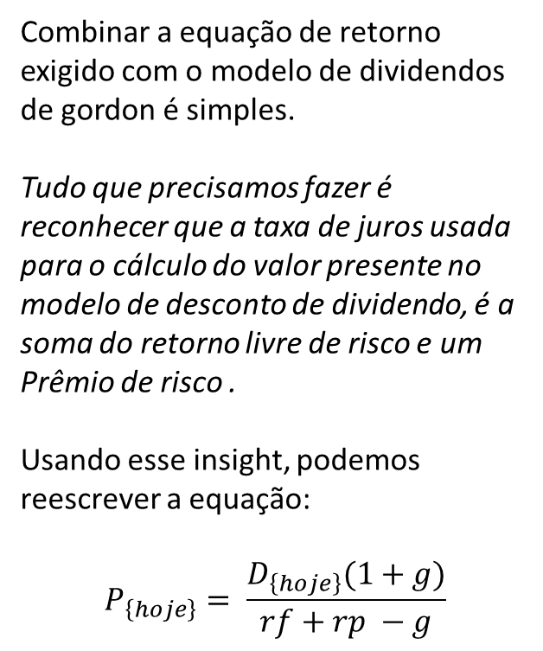
Modelo de Gordon – com risco de ações
Combinar a equação de retorno exigido com o modelo de dividendos de gordon é simples.
Tudo que precisamos fazer é reconhecer que a taxa de juros usada para o cálculo do valor presente no modelo de desconto de dividendo, é a soma do retorno livre de risco e um Prêmio de risco .
Usando esse insight, podemos reescrever a equação:
$$P_{\left\{hoje\right\}}= \frac{D_{\left\{hoje\right\}}(1+g)}{rf+rp −g}$$

Slide 20
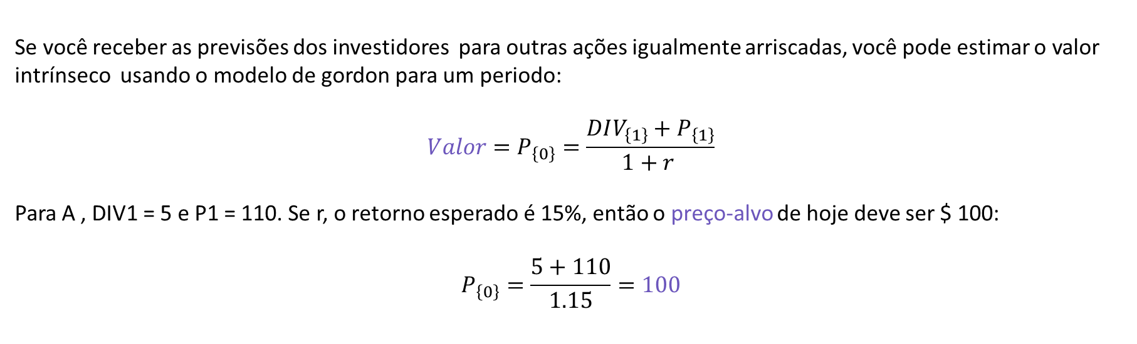
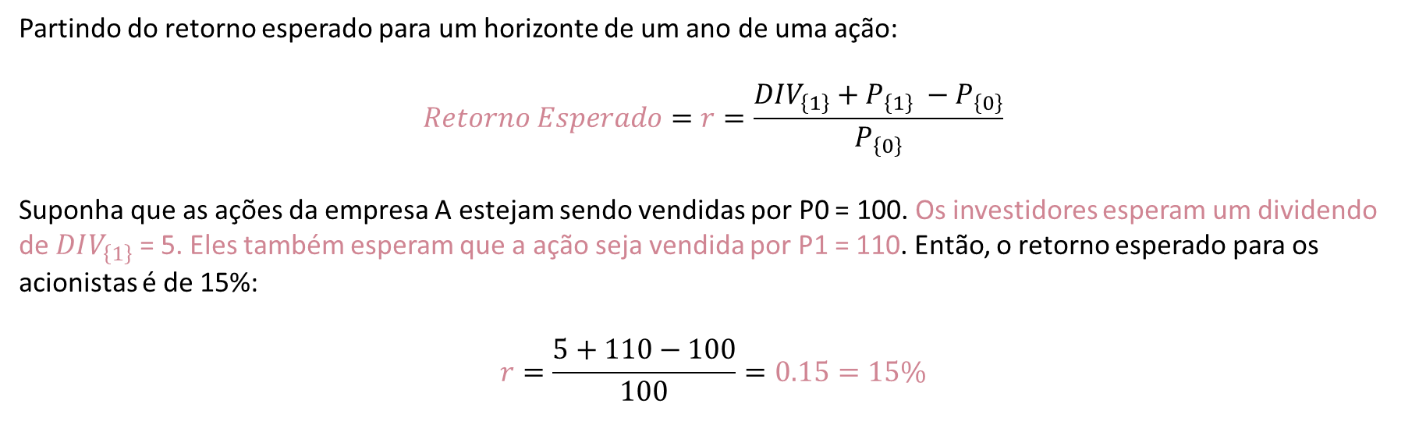
Conceito de Equilibrio no Mercado de Ativos
Partindo do retorno esperado para um horizonte de um ano de uma ação:
$$Retorno Esperado=r=\frac{DIV_{\left\{1\right\}}+P_{\left\{1\right\}} −P_{\left\{0\right\}}}{P_{\left\{0\right\}}}$$
Suponha que as ações da empresa A estejam sendo vendidas por P0 = 100. Os investidores esperam um dividendo de $DIV_{\left\{1\right\}}$ = 5. Eles também esperam que a ação seja vendida por P1 = 110. Então, o retorno esperado para os acionistas é de 15%:
$$r=\frac{5+110−100}{100}=0.15=15\%$$
Se você receber as previsões dos investidores para outras ações igualmente arriscadas, você pode estimar o valor intrínseco usando o modelo de gordon para um periodo:
$$Valor=P_{\left\{0\right\}}=\frac{DIV_{\left\{1\right\}}+P_{\left\{1\right\}}}{1+r }$$
Para A , DIV1 = 5 e P1 = 110. Se r, o retorno esperado é 15%, então o preço-alvo de hoje deve ser $ 100:
$$P_{\left\{0\right\}}=\frac{5+110}{1.15}=100$$

Slide 21
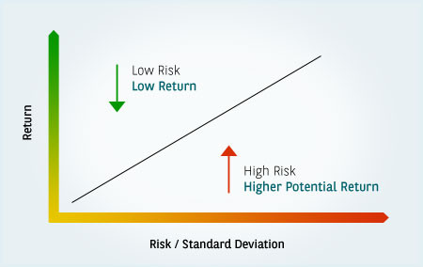
Conceito de Equilibrio no Mercado de Ativos
Qual é exatamente a taxa de desconto, r, neste cálculo?
É chamado de taxa de capitalização de mercado ou custo de capital próprio, que são apenas nomes alternativos para o custo de oportunidade do capital, definido como o retorno esperado sobre outros valores mobiliários com os mesmos riscos das ações da A .
Muitas ações serão mais seguras e muitas mais arriscadas. Mas entre os milhares de ações negociadas, haverá um grupo com essencialmente os mesmos riscos. Chame este grupo de classe de risco de A .
Então, todas as ações da mesma classe de risco devem ser precificadas para oferecer a mesma taxa esperada
de retorno. Essa é a condição de equilíbrio no mercado de ativos.

Slide 22
Conceito de Equilibrio no Mercado de Ativos
Vamos supor que todos os outros títulos da classe de risco da A ofereçam os mesmos 15% de retorno esperado.
Então, $ 100 por ação deve ser o preço de equilíbrio da ação.
E se o preço da A estivesse acima de P0 = $ 100? Nesse caso, o retorno esperado seria inferior a 15%.
Os investidores iriam transferir seu capital para outros ativos da mesma classe de risco e, no processo, forçariam para baixo o preço das ações A.
Se P0 fosse menor de $ 100, o processo seria revertido.
Os investidores corriam para comprar, forçando o preço a subir para $ 100.
Portanto, em cada ponto no tempo, todos os títulos em uma classe de risco equivalente são precificados, através dos mecanismos de arbitragem do mercado, para oferecem o mesmo retorno esperado.

Slide 23
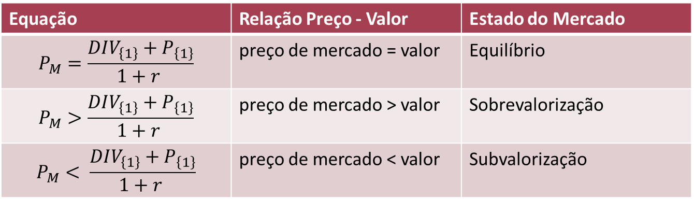
Equilibrio no mercado de ativos
Condição de Equilíbrio no mercado de ativos: Em cada ponto no tempo, todos os títulos em uma classe de risco equivalente são cotados para oferecem o mesmo retorno esperado.
Em mercados eficientes, preço de mercado é sempre igual o valor.
Por outro lado, o pressuposto chave para a valuation intrínseca é que o preço de mercado converge para o valor em um horizonte de tempo específico.
Equação | Relação Preço - Valor | Estado do Mercado
$$P_{M}=\frac{DIV_{\left\{1\right\}}+P_{\left\{1\right\}}}{1+r }$$ | preço de mercado = valor | Equilíbrio
$$P_{M}>\frac{DIV_{\left\{1\right\}}+P_{\left\{1\right\}}}{1+r }$$ | preço de mercado > valor | Sobrevalorização
$$P_{M}< \frac{DIV_{\left\{1\right\}}+P_{\left\{1\right\}}}{1+r }$$ | preço de mercado < valor | Subvalorização

Slide 24
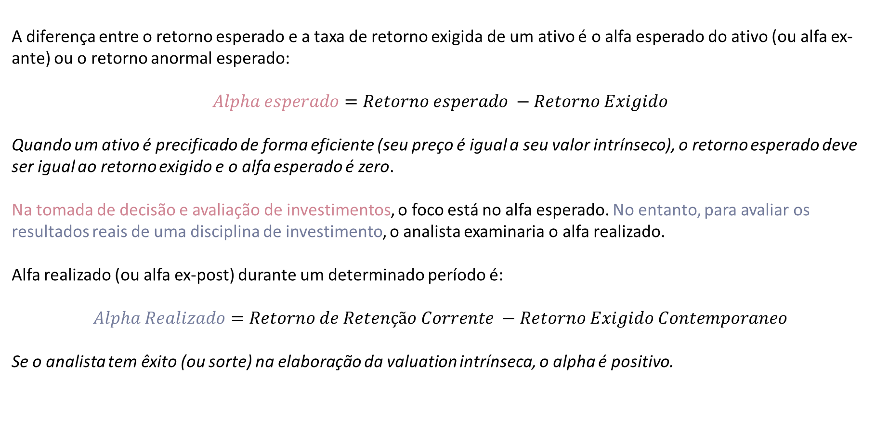
Alpha – Retorno Acima do Mercado
A diferença entre o retorno esperado e a taxa de retorno exigida de um ativo é o alfa esperado do ativo (ou alfa ex-ante) ou o retorno anormal esperado:
$$Alpha esperado=Retorno esperado −Retorno Exigido$$
Quando um ativo é precificado de forma eficiente (seu preço é igual a seu valor intrínseco), o retorno esperado deve ser igual ao retorno exigido e o alfa esperado é zero.
Na tomada de decisão e avaliação de investimentos, o foco está no alfa esperado. No entanto, para avaliar os resultados reais de uma disciplina de investimento, o analista examinaria o alfa realizado.
Alfa realizado (ou alfa ex-post) durante um determinado período é:
$$Alpha Realizado=Retorno de Retenção Corrente −Retorno Exigido Contemporaneo$$
Se o analista tem êxito (ou sorte) na elaboração da valuation intrínseca, o alpha é positivo.

Slide 25
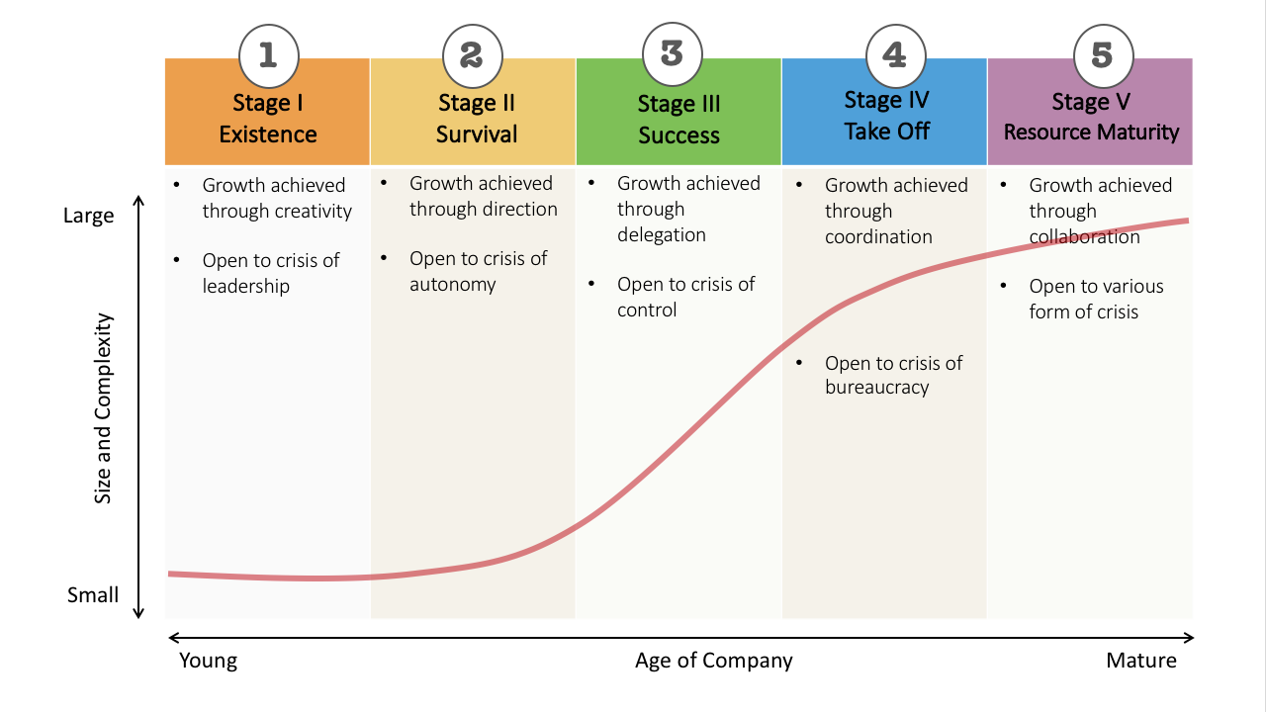
Modelo de Gordon: Aplicabilidade
Os modelos de desconto de dividendos derivados funcionam melhor para empresas maduras que pagam dividendos em dinheiro.
O modelo também funcionam quando as empresas pagam em dinheiro pela recompra de ações também
como dividendos.
Dito isso, também é verdade que o modelo de desconto de dividendos é difícil de usar se o a empresa não paga nenhum dividendo ou se a divisão do pagamento entre dividendos em dinheiro e recompras é imprevisível.

Slide 26
Mercado de Capitais – Valuation de Ações
Professor: Leonardo Matsuno Frota

Slide 27
Outras métricas de avaliação de ações
Encontrar o valor das ações da Boeing ou GE pode soar como um problema simples. As empresas públicas publicam balanços trimestrais e anuais, que listam o valor da ativos e passivos.
Por exemplo, no final de setembro de 2017, o valor contábil de todos os ativos - instalações e máquinas, estoques de materiais, dinheiro no banco, e assim por diante – era $ 378 bilhões.
Passivos da GE - dinheiro que deve aos bancos, impostos que devem ser pagos e semelhantes - totalizaram US $ 298,5 bilhões.
A diferença entre o valor dos ativos e o o passivo era de pouco mais de US $ 79,5 bilhões.
Este era o valor contábil do patrimônio da GE

Slide 28
No entanto, os valores contábeis podem ser uma referência útil.
Suponha, por exemplo, que o valor agregado de todas as ações da Holstein Oil é de US $ 900 milhões. Seu valor contábil de patrimônio é $ 450 milhões.
Um analista financeiro pode dizer: “Holstein vende pelo dobro do valor contábil. Isto dobrou o investimento passado acumulado dos acionistas na empresa. ”
Ela também pode dizer, “O valor de mercado agregado da Holstein é de $ 900 - 450 = $ 450 milhões.
Os valores contábeis também podem ser pistas úteis sobre o valor de liquidação.
Valor de liquidação é o que os investidores recebem quando uma empresa falida é fechada e seus ativos vendidos.
Valores contábeis de ativos “duros” como terrenos, edifícios, veículos e máquinas podem indicar uma possível liquidação valores.

Slide 29
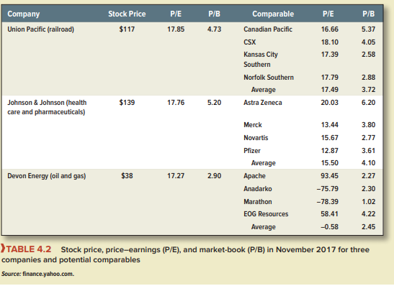
Avaliação por Comparáveis
Quando os analistas financeiros precisam avaliar um negócio, eles geralmente começam identificando uma amostra de empresas semelhantes como comparáveis ​​potenciais.
Em seguida, examinam quanto os investidores em empresas comparáveis ​​estão dispostos a pagar por dólar de lucro ou ativos contábeis.
Eles veem o que o negócio valeria se fosse negociado nas relações preço-lucro ou preço-valor contábil dos comparáveis. Essa abordagem de avaliação é chamada de avaliação por comparáveis.
A Tabela testa este método de avaliação para três empresas e setores

Slide 30

Avaliação por Comparáveis
Nos Estados Unidos, os preços cobrados pelas concessionárias locais de água, eletricidade e gás são regulamentados
por comissões estaduais.
Os reguladores tentam manter os preços ao consumidor baixos, mas devem permitir que as concessionárias obtenham uma taxa de retorno justa.
Mas o que é justo? Geralmente é interpretado como r, a taxa de capitalização de mercado das ações ordinárias da empresa.
Em outras palavras, a taxa de retorno justa
sobre o patrimônio líquido para um serviço público deve ser o custo do patrimônio - isto é, a taxa oferecida por
ativos que têm o mesmo risco que as ações ordinárias da concessionária

Slide 31
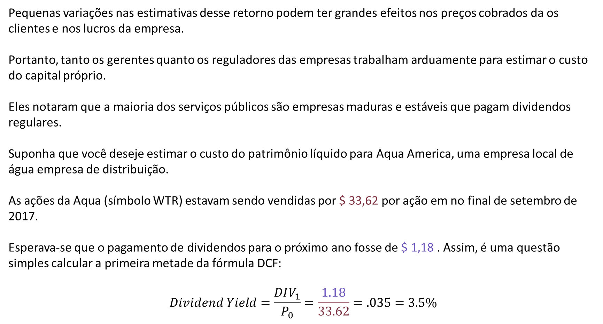
Pequenas variações nas estimativas desse retorno podem ter grandes efeitos nos preços cobrados da os clientes e nos lucros da empresa.
Portanto, tanto os gerentes quanto os reguladores das empresas trabalham arduamente para estimar o custo do capital próprio.
Eles notaram que a maioria dos serviços públicos são empresas maduras e estáveis que pagam dividendos regulares.
Suponha que você deseje estimar o custo do patrimônio líquido para Aqua America, uma empresa local de água empresa de distribuição.
As ações da Aqua (símbolo WTR) estavam sendo vendidas por $ 33,62 por ação em no final de setembro de 2017.
Esperava-se que o pagamento de dividendos para o próximo ano fosse de $ 1,18 . Assim, é uma questão simples calcular a primeira metade da fórmula DCF:
$$Dividend Yield=\frac{DIV_{1}}{P_{0}}=\frac{1.18}{33.62}=.035=3.5\%$$

Slide 32
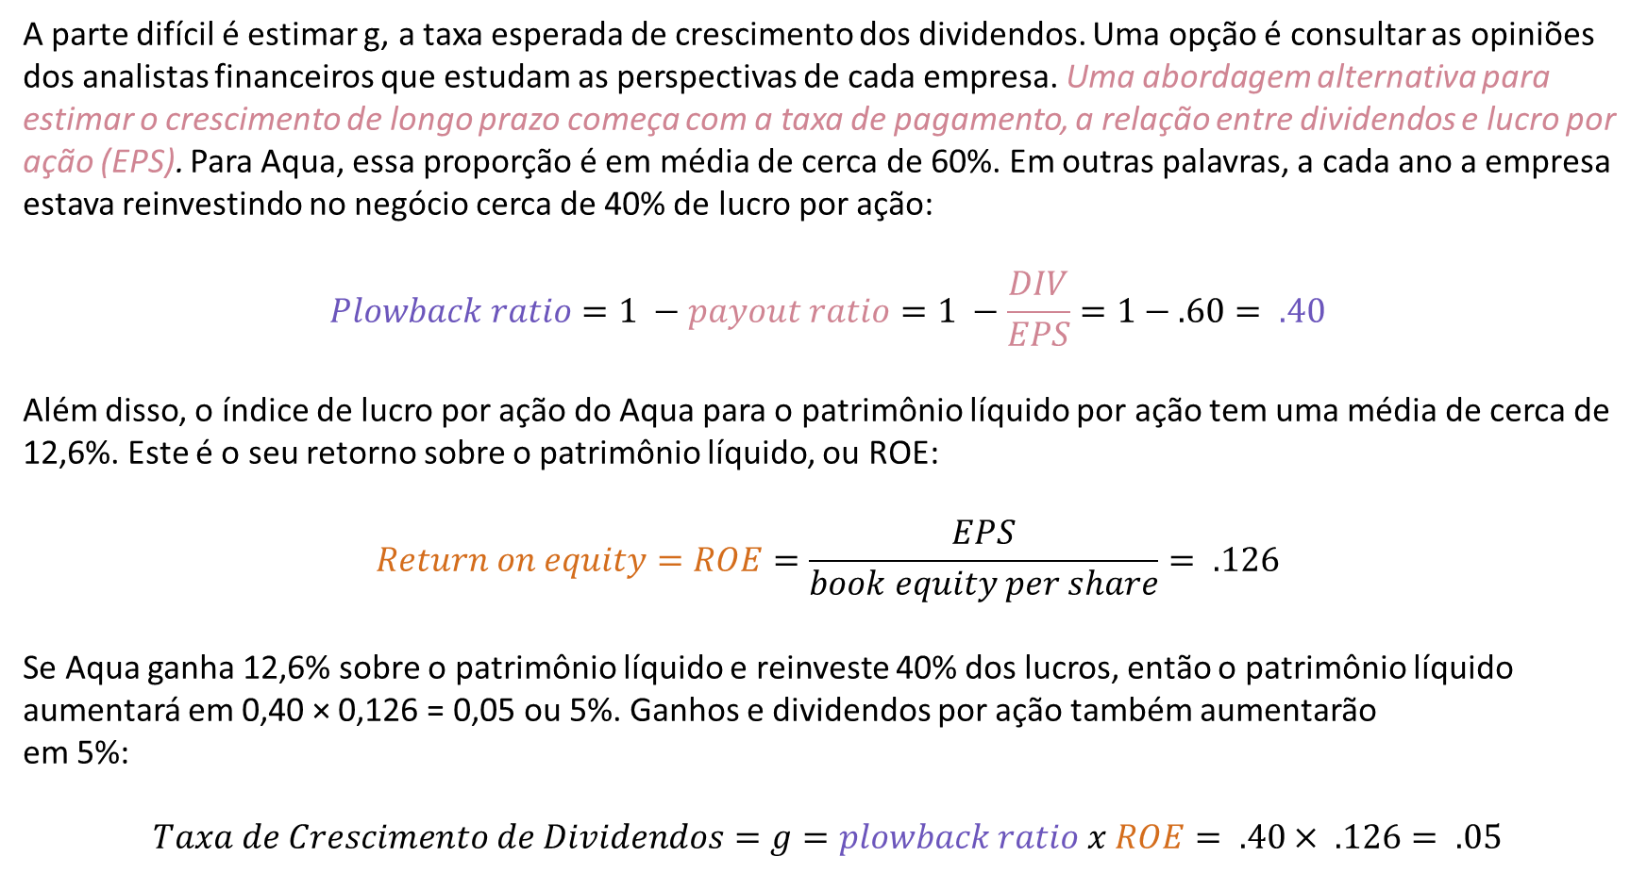
A parte difícil é estimar g, a taxa esperada de crescimento dos dividendos. Uma opção é consultar as opiniões dos analistas financeiros que estudam as perspectivas de cada empresa. Uma abordagem alternativa para estimar o crescimento de longo prazo começa com a taxa de pagamento, a relação entre dividendos e lucro por ação (EPS). Para Aqua, essa proporção é em média de cerca de 60%. Em outras palavras, a cada ano a empresa estava reinvestindo no negócio cerca de 40% de lucro por ação:
$$Plowback ratio=1 −payout ratio=1 −\frac{DIV}{EPS}=1−.60= .40$$
Além disso, o índice de lucro por ação do Aqua para o patrimônio líquido por ação tem uma média de cerca de 12,6%. Este é o seu retorno sobre o patrimônio líquido, ou ROE:
$$Return on equity=ROE=\frac{EPS}{book equity per share}= .126$$
Se Aqua ganha 12,6% sobre o patrimônio líquido e reinveste 40% dos lucros, então o patrimônio líquido
aumentará em 0,40 × 0,126 = 0,05 ou 5%. Ganhos e dividendos por ação também aumentarão
em 5%:
$$Taxa de Crescimento de Dividendos=g=plowback ratio x ROE= .40× .126= .05$$

Slide 33
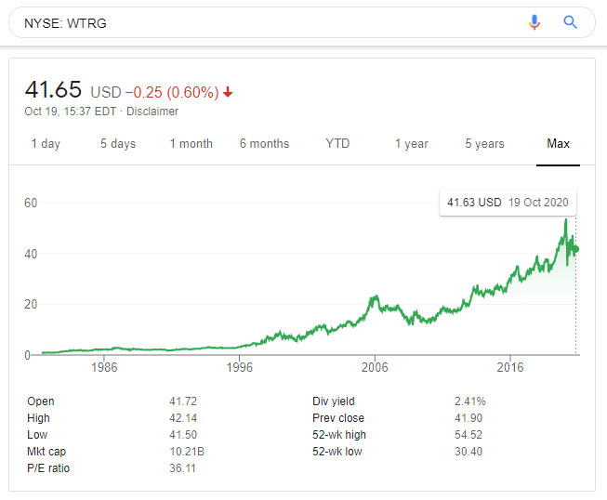
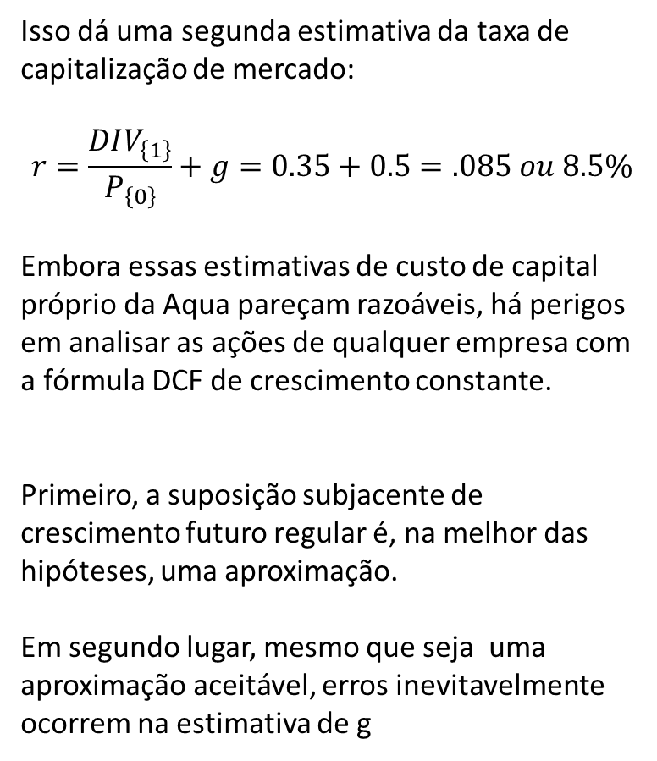
Isso dá uma segunda estimativa da taxa de capitalização de mercado:
$$r=\frac{DIV_{\left\{1\right\}}}{P_{\left\{0\right\}}}+g=0.35+0.5=.085 ou 8.5\%$$
Embora essas estimativas de custo de capital próprio da Aqua pareçam razoáveis, há perigos em analisar as ações de qualquer empresa com a fórmula DCF de crescimento constante.
Primeiro, a suposição subjacente de crescimento futuro regular é, na melhor das hipóteses, uma aproximação.
Em segundo lugar, mesmo que seja uma aproximação aceitável, erros inevitavelmente ocorrem na estimativa de g

Slide 34
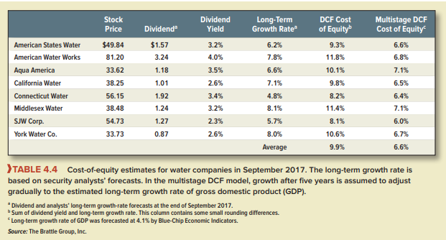
Lembre-se de que o custo de capital próprio da Aqua não é sua propriedade pessoal.
Em mercados de capitais que funcionam bem , os investidores capitalizam os dividendos de todos os títulos na classe de risco da Aqua na mesma taxa.
Mas qualquer estimativa de r para uma única ação ordinária é "barulhenta" e está sujeita a erro. As boas práticas não dão muito peso às estimativas de custo de capital de uma única empresa.
Ele coleta amostras de empresas semelhantes, estima r para cada uma e obtém uma média.
A média fornece uma referência mais confiável para a tomada de decisão.

